Slide 1

Extensions
Sweet Alert
Laravel Framework

Slide 2

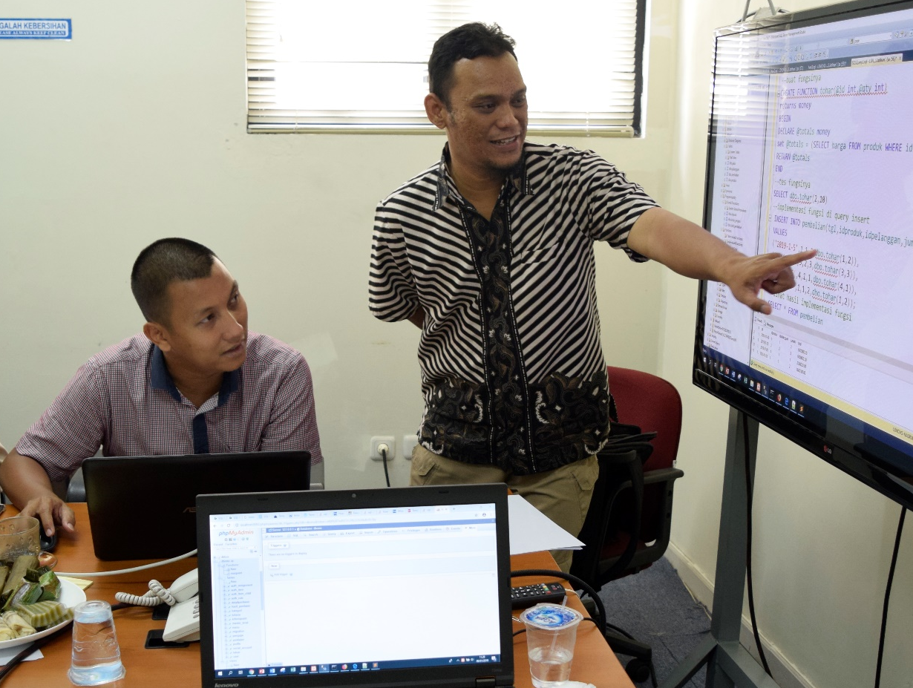
Nasrul, S.Pd.I, S.Kom, M.Kom
Dosen Tetap STT Nurul Fikri
Instruktur IT NF Computer
Instruktur IT Sekolah Programmer YBM PLN
Instruktur IT Fast Com
Programmer

Slide 3
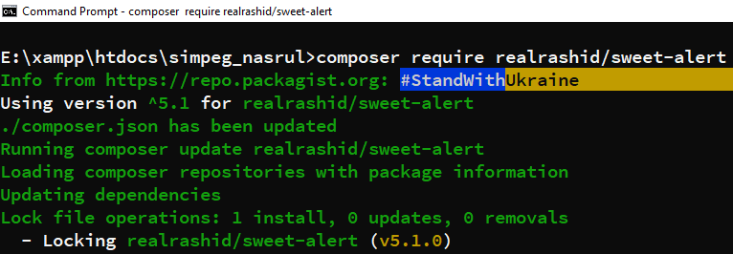
Install Extensions Sweet Alert

Slide 4
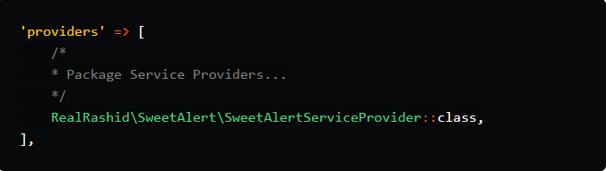
Konfigurasi di Config/App (Provider)
Setelah berhasil menginstall extension sweet alert melalui composer, langkah selanjutnya melakukan konfigurasi tambahan di config/app.php untuk menambahkan provider dan alias vendor seperti kode program sebagai berikut:

Slide 5
Konfigurasi di Config/App (Aliases)
'aliases' => Facade::defaultAliases()->merge([
// tambahan
'Alert' => RealRashid\SweetAlert\Facades\Alert::class,
])->toArray(),

Slide 6

Sertakan di admin/index.blade.php

Slide 7
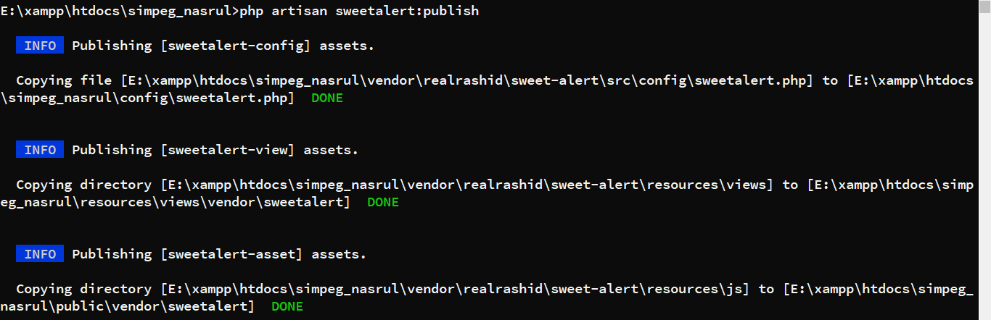
Publis Paket Sweet Alert

Slide 8
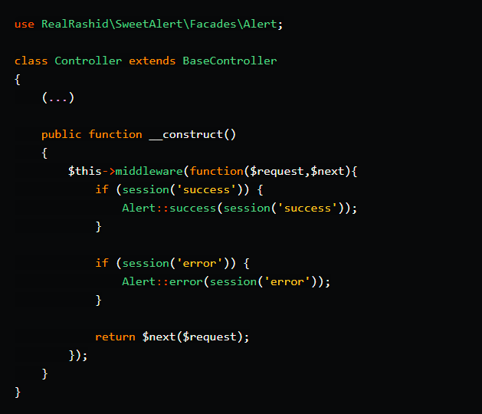
Setting Global pada Controller

Slide 9
Buat Route Baru pada routes/web.php
<?php
use Illuminate\Support\Facades\Route;
use App\Http\Controllers\RuanganController;
Route::resource('/ruangan', RuanganController::class);
Route::get('/ruangan-delete/{id}’,
[RuanganController::class, 'delete']);

Slide 10
Buat Tombol pada template
<div class="d-flex align-items-center">
<a href="{{ route('ruangan.edit', $r->id )}}"
class="btn btn-success btn-sm btn-icon-text mr-3"
title="Ubah Data Ruangan">
Ubah <i class="typcn typcn-edit btn-icon-append"></i>
</a>
<a href="/ruangan-delete/{{$r->id}}"
class="btn btn-danger btn-sm delete-confirm" role="button">
Hapus
<i class="typcn typcn-delete-outline btn-icon-append"></i>
</a>
</div>

Slide 11
Setting pada Fungsi Store
public function store(Request $request){
. . .
try {
Ruangan::create($input);
return redirect()->route('ruangan.index')
->with('success', 'Ruangan Created
successfully!');
}
catch (\Exception $e){
return redirect()->route('ruangan.index')
->with('error', 'Error during the
creation!');
}
}

Slide 12
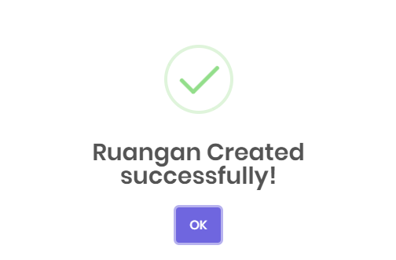
Hasil saat Input Data

Slide 13
Setting pada Fungsi Update
public function update(Request $request, Ruangan $ruangan)
{
. . .
try {
$ruangan->update($input); return redirect()->route('ruangan.index')
->with('success', 'Ruangan Updated
successfully!');
}
catch (\Exception $e){
return redirect()->route('ruangan.index')
->with('error', 'Error during the
creation!');
}
}

Slide 14
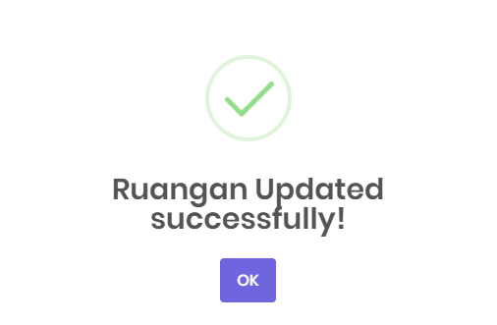
Hasil saat Ubah Data

Slide 15
Setting pada Fungsi Delete
public function delete($id)
{
//--------hapus dulu fisik file foto--------
$ruangan = Ruangan::find($id);
//dd($ruangan);
if(!empty($ruangan->foto1)){
unlink('img/ruangan/'.$ruangan->foto1);
}
$delete = Ruangan::where('id', $id)->delete();
return redirect()->back();
}

Slide 16
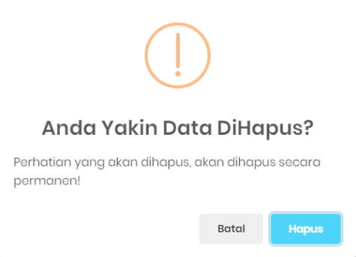
Hasil saat Hapus Data

Slide 17
Referensi
https://laravel.com/
https://realrashid.github.io/sweet-alert/
https://8bityard.com/sweet-alert-delete-confirm-in-laravel-8/
Notes:
Referensi web diakses terakhir melalui websitenya pada November 2022.

